Slide 1
Поиск эффективных форм работы воспитателя при создании благоприятных условий в семейной группе воспитанников центров помощи

Slide 2
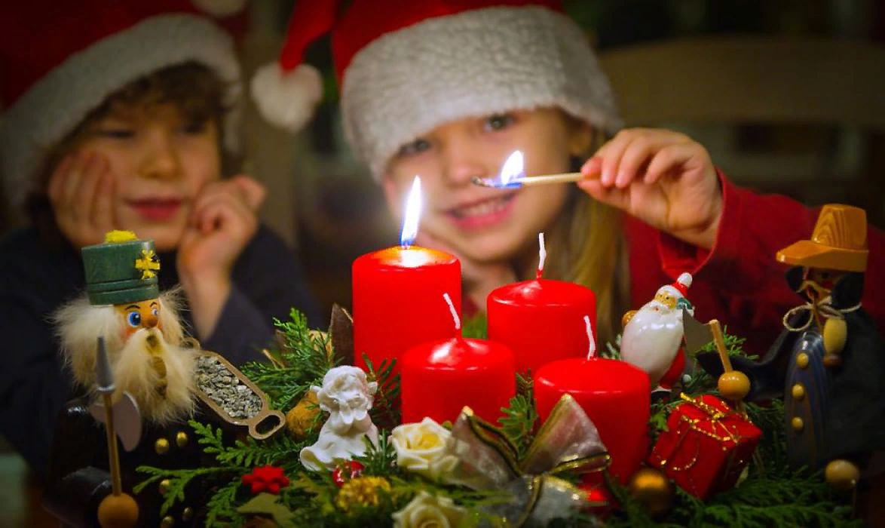
Понятие о ритуале
Ритуал - это действие или серия действий, которые совершаются или соблюдаются в обществе во время событий, праздников и церемоний. Эти ритуалы имеют символическое значение.
Ритуал – установившийся порядок, упорядочение действий.
Дети по своей природе ритуальны. Они любят свою чашечку, свое место за столом, определенным образом приготовленную. Поэтому вводя детей в понимание ритуала, в его усвоение, мы добиваемся не только их развитие, но и не тратим усилий на дисциплину.
У детей образуются добрые правила и прочные навыки.

Slide 3
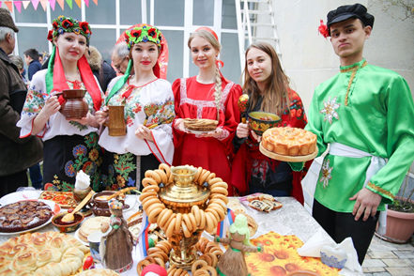
Понятие о традиции
Традиция - это действие, поведение или система убеждений, которые передаются от одного поколения к другому в обществе или культуре и имеют особое значение для членов общества.
Традиции помогли объединить общество. Традиции помогают людям в обществе знать, как действовать и вести себя при взаимодействии с другими.

Slide 4
Методика «15 минут»
Цель: формирование доверительных, эмоционально близких отношений между взрослым и ребенком.
Условия проведения:
Не менее 15 минут;
С каждым индивидуально
15 минут взрослый полностью со всеми своими помыслами принадлежит ребенку
Не отвлекаться в это время
Ничего не держать в руках в это время
В эти 15 минут не звучат советы, нравоучения, нет укоризненных, осуждающих взглядов
15 минут мира и искреннего интереса
Если ребенок молчит, не идет на контакт, то взрослый молчит тоже.

Slide 5
Начать беседу можно следующим образом: -«У нас с тобой есть 15 минут времени, можем спокойно пообщаться. О чем хочешь поговорить?»

Slide 6
Ритуалы:
«Смешное приветствие»
Цель: Сплочение группы. Самоидентификация.
Воспитатель предлагает придумать смешное приветствие, которое дети будут использовать в группе. Это рукопожатие должно стать своего рода отличительным знаком этой группы.

Slide 7
Ритуалы:
« Спасибо за прекрасный день»
Цели: Это дружеский ритуал завершения очередного дня. Кроме того, этот ритуал развивает в детях важное качество — столь редкое в наш век высоких скоростей — умение ярко и выражено благодарить.
Инструкция: Пожалуйста, встаньте в общий круг. Я хочу предложить вам поучаствовать в небольшой церемонии, которая поможет нам выразить дружеские чувства и благодарность друг другу. Игра проходит следующим образом: один из вас становится в центр, другой подходит к нему, пожимает руку и произносит: "Спасибо за приятный день!" Оба остаются в центре, по-прежнему держась за руки. Затем подходит третий ученик, берет за свободную руку либо первого, либо второго, пожимает ее и говорит: "Спасибо за приятный день!" Таким образом, группа в центре круга постоянно увеличивается. Все держат друг друга за руки. Когда к вашей группе присоединится последний ребенок, замкните круг и завершите церемонию безмолвным крепким троекратным пожатием рук. Этим игра и завершается.

Slide 8
Ритуалы:
«Записки с любовью»
Цели: С помощью этого упражнения воспитатель сможет создать в группе благоприятную психологическую атмосферу. Вы выражаете детям свое уважение и демонстрируете, что вы замечаете их позитивное поведение и глубоко его цените. Лучше всего проводить это упражнение раз в неделю. Вырежьте для этого из картона различные фигуры — красные яблоки, золотые монеты, зеленые листья, майских жуков и так далее. Каждый ребенок будет получать один раз в неделю такой цветной символ с кратким письменным комплиментом. ("Спасибо, что ты постоянно поддерживал порядок в комнате", "Молодец! Твоя одежда каждый день выглядит чистой и аккуратной", "Ура! Твои успехи в школе меня радуют", "Отлично! Твое рукоделие просто прекрасно".)
Делайте воспитанникам сюрпризы с помощью этих приятных записок, подкладывая их им в карман, в портфель — туда, где они обязательно вскоре их обнаружат. Дети будут необычайно рады таким приятным находкам и будут проводить в их ожидании всю неделю. Рано или поздно они начнут посылать такие записки с любовью и Вам.

